Slide 1
Tema 5 – Empresa de Transporte de Mercadorias
Caio Nogueira;
Diogo Sousa;
Miguel Silva.

Slide 2
Empresa de Transportes
Empresa de transporte de mercadorias. A empresa tem um conjunto de camiões específicos para cada tipo de mercadoria (Congelação, Animal, Normal ou Perigosa). Tem também um conjunto de serviços que fornece e que podem ser escolhidas pelos clientes da empresa.
Os funcionários da empresa são motoristas, que conduzem um ou mais tipos de camiões.
A empresa disponibiliza para os seus clientes diferentes serviços de transporte, que utilizam um ou mais camiões cada um.
Os clientes da empresa são identificados pelo nome e NIF, podendo adquirir diferentes serviços de transporte.

Slide 3
Código utilizado
Para resolver o problema dado, implementamos uma interface simples que permite ao utilizador efetuar operações de edição, remoção e adição de elementos.
Relativamente aos métodos usados, implementamos os algoritmos e métodos pedidos no enunciado:
Foi usado derivação e polimorfismo (nomeadamente para a classe Camiao);
Foram implementados overloads de diversos operadores, que auxiliaram diversas operações de comparação e extração.

Slide 4
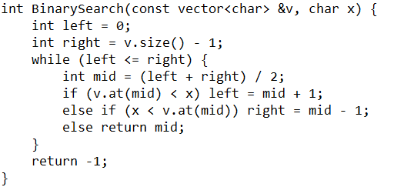
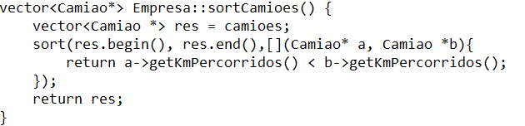
Algoritmos e Métodos (Continuação)
Foram introduzidos também algoritmos de pesquisa e ordenação, que permitem procurar e ordenar as diverentes listagens de objetos necessárias.
Todas as classes encontram-se devidamente documentadas, tendo sido utilizado Doxygen.
Esta função sort permite ordenar os camiões por ordem crescente de quilómetros percorridos, permitindo assim fazer uma gestão eficiente entre os serviços realizados por cada camião.
Um dos algoritmos de pesquisa usados foi a pesquisa binária, cuja implementação está representada na imagem abaixo.

Slide 5
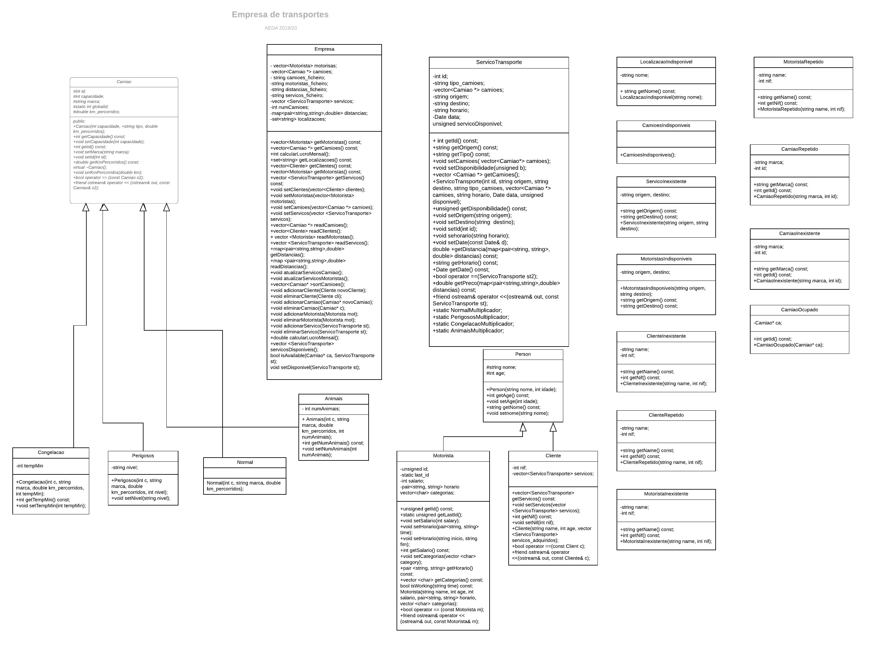
Diagrama de Classes

Slide 6
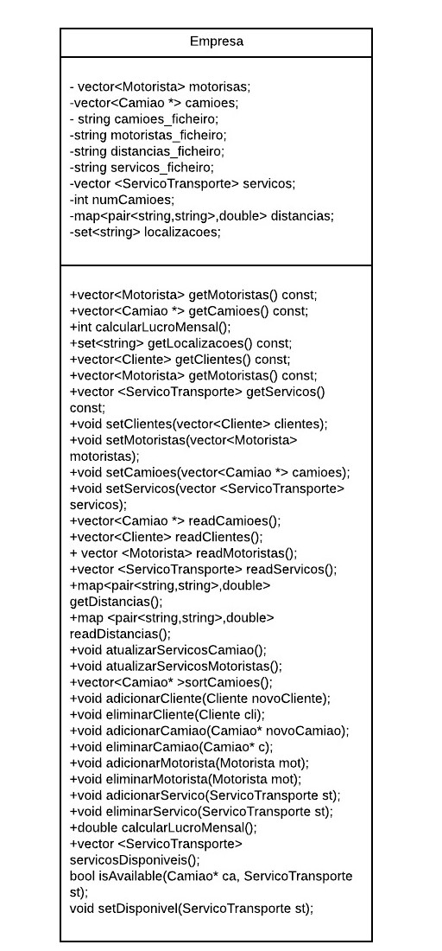
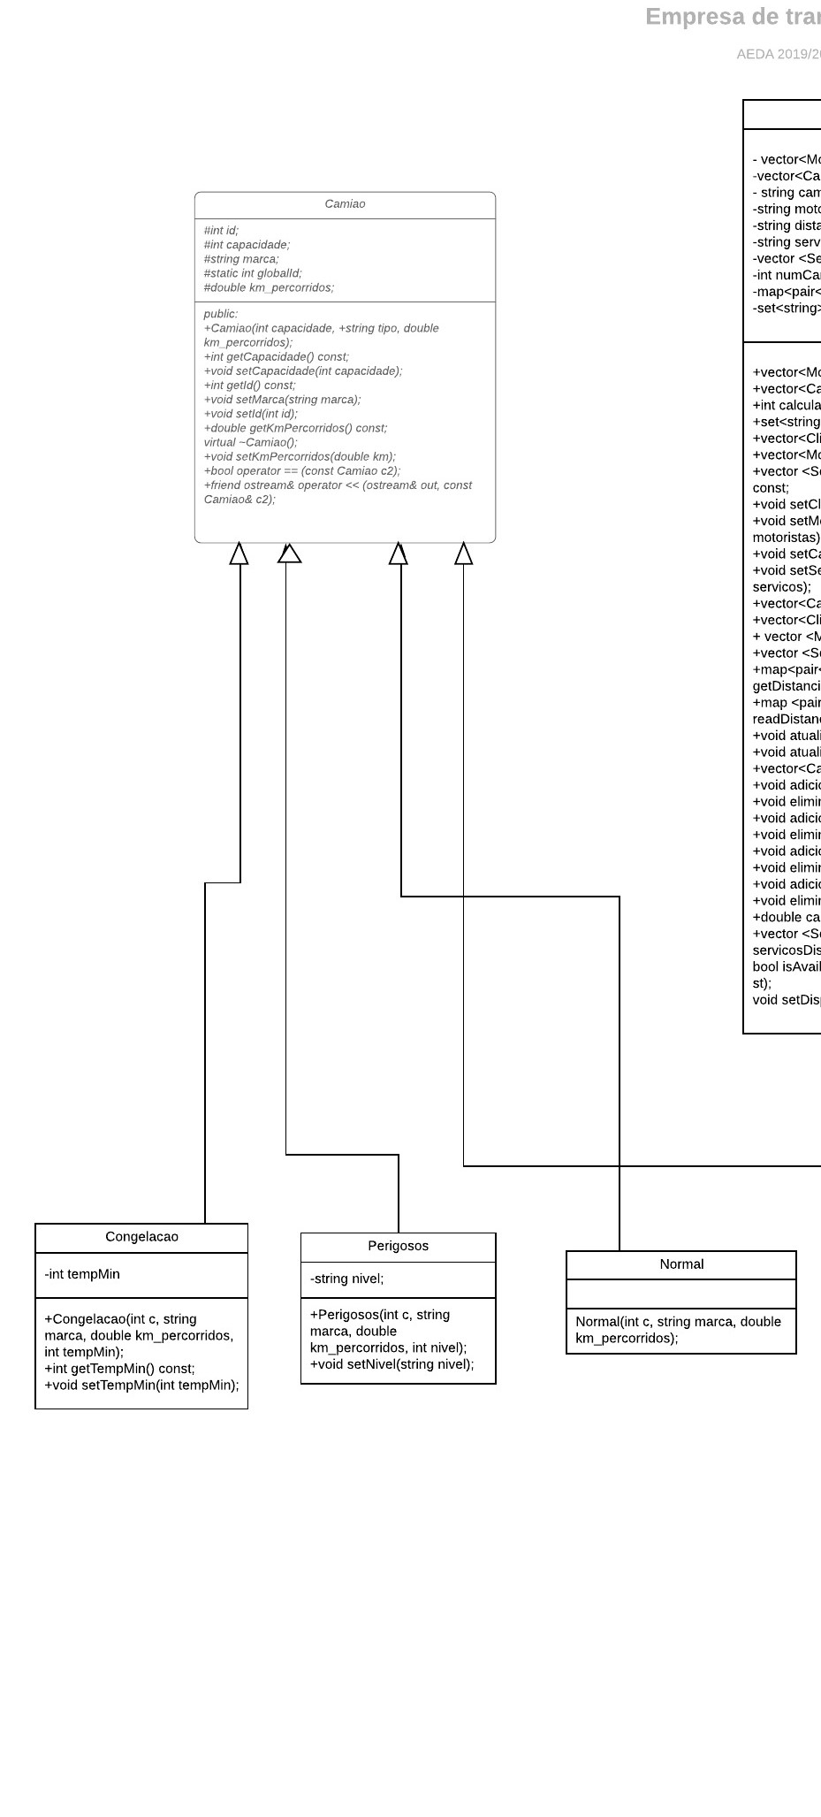
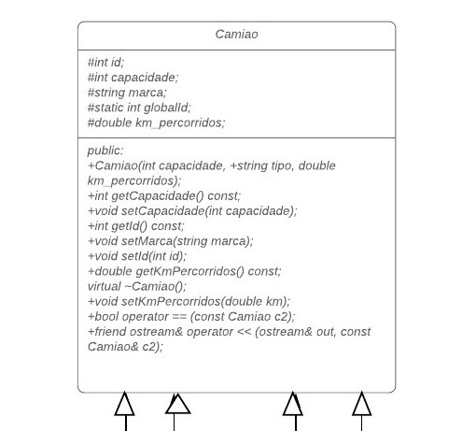
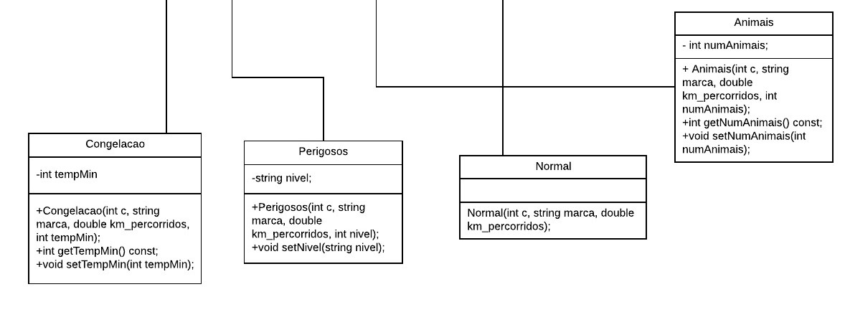

Slide 7
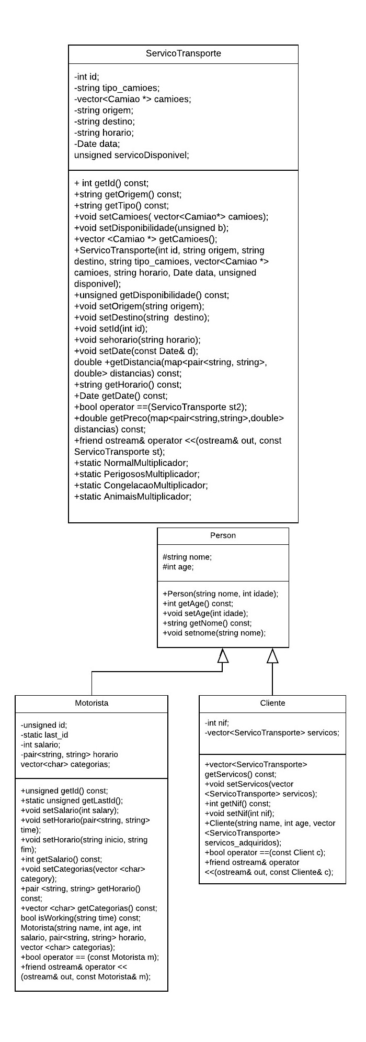
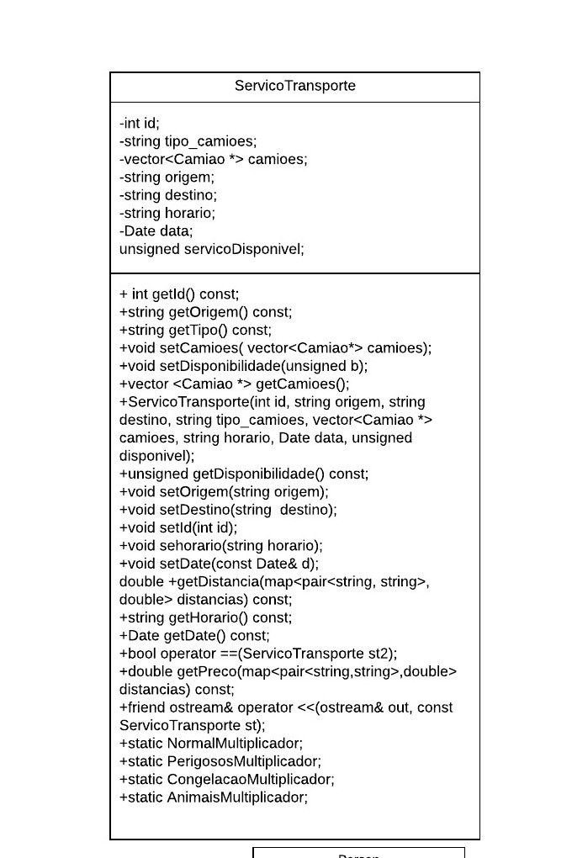
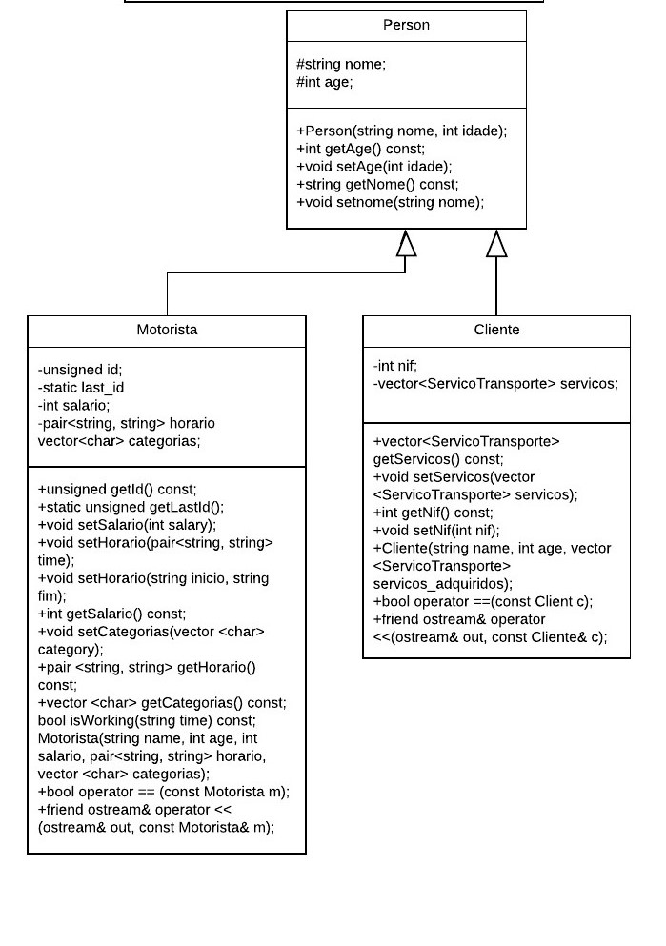

Slide 8
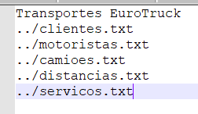
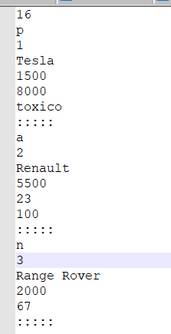
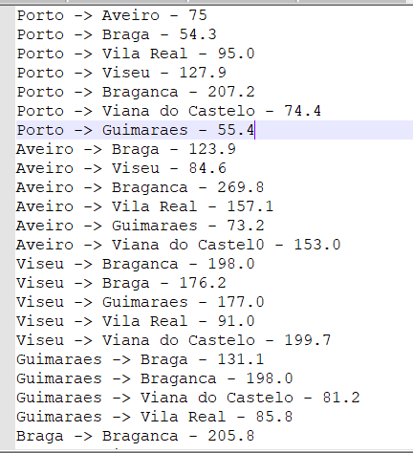
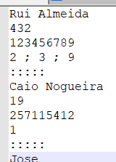
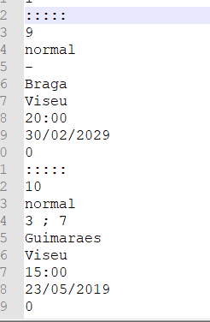
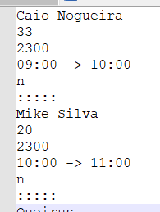
Estrutura de Ficheiros
empresa.txt
camioes.txt
distancias.txt
clientes.txt
servicos.txt
motoristas.txt

Slide 9
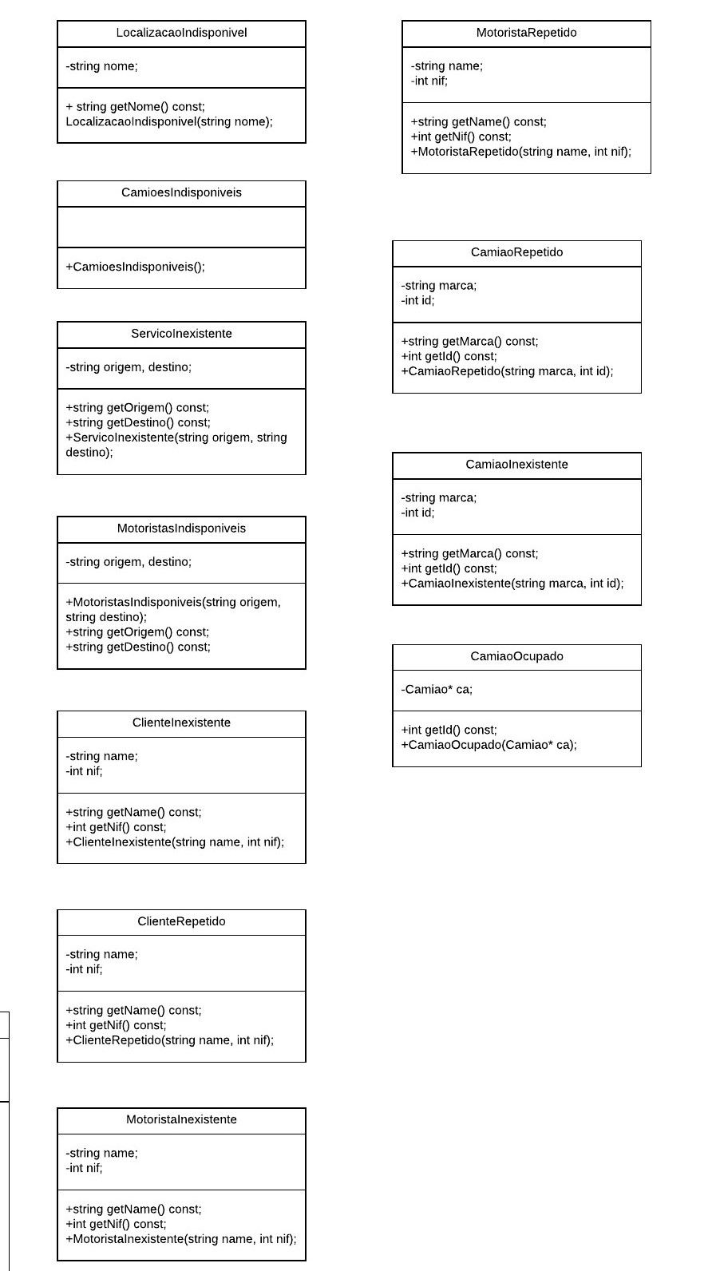
Tratamento de Exceções
A implementação das operações CRUD exigiu também a existência de exceções que tratam os casos em que certos objetos não podem ser adicionados/removidos.
Por exemplo, não é possível adicionar serviços de transporte se não existirem camiões disponíveis (classe CamioesIndisponiveis) para esse serviço ou se não existirem motoristas que possam trabalhar nessa hora/data (classe MotoristasIndisponiveis).

Slide 10
Funcionalidades Implementadas
Como já referido anteriormente, foram implementadas no programa todas as funcionalidades que permitem adição, remoção e edição de objetos das classes Camiao, Cliente, ServicoTransporte e Motorista.
Para além disso, é possível também visualizar toda a informação da empresa: acerca dos seus clientes, motoristas e camiões (overload dos operadores de extração), bem como a informação financeira (mensal) da empresa.

Slide 11
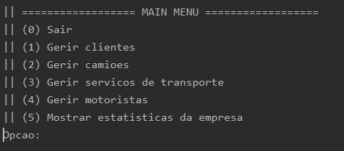
Objetivos Globais
Relativamente aos objetivos do projeto no geral, consideramos que estes foram cumpridos, dado que se encontram funcionais no programa, sendo assim possível ao utilizador realizar operações de CRUD.

Slide 12
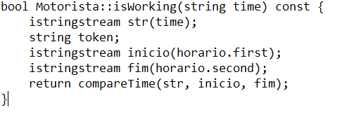
Funcionalidade em Destaque
Uma das funcionalidades extra (não exigidas pelo enunciado do problema), é o horário de trabalho dos funcionários e dos serviços de transporte, que têm que coincidir para que o serviço de transporte seja bem sucedido, isto é, para que um serviço de transporte se possa realizar, é necessário que exista pelo menos um motorista devidamente preparado, cujo horário de trabalho abranja o horário marcado para o serviço de transporte. Caso isto não aconteça, é lançada a exceção MotoristasIndisponiveis.

Slide 13

Principais Dificuldades
Ao longo do projeto, foram surgindo diversos erros e bugs.
Um dos principais problemas foi o acesso a informações específicas de cada classe derivada de Camiao, quando acedíamos a esse objeto através do vetor de apontadores de camiões. A solução encontrada foi o uso do dynamic_cast.
Outra dificuldade encontrada foi a organização e distribuição da informação nos ficheiros de texto.

Slide 14
Participação dos elementos do grupo
Durante a realização do projeto, conseguimos estabelecer uma organização adequada, de modo que todos os elementos do grupo contribuíram de igual forma para o resultado final alcançado.

Slide 15
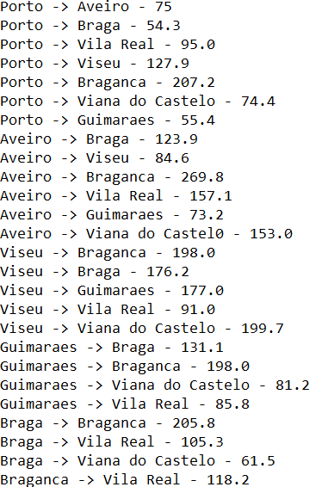
Outras funcionalidades
Para além das funcionalidades já referidas anteriormente, implementamos também algumas funções e métodos que permitiram auxiliar a organização da informação e, de modo geral, a resolução do problema dado.
Uma dessas funcionalidades é o método público getPreco() da classe ServicoTransporte. O preço de cada serviço de transporte é, deste modo, calculado a partir da distância entre a origem e o destino, sendo que esta informação se encontra guardada no ficheiro distancias.txt.
O preço tem em conta também outras características do serviço, como o número de camiões necessários e o tipo de mercadorias transportadas.

